Slide 1

LÓGICA COMPUTACIONAL
Prof. André Aparecido da Silva
Disponível em: http://www.oxnar.com.br/aulas/logica

Slide 2
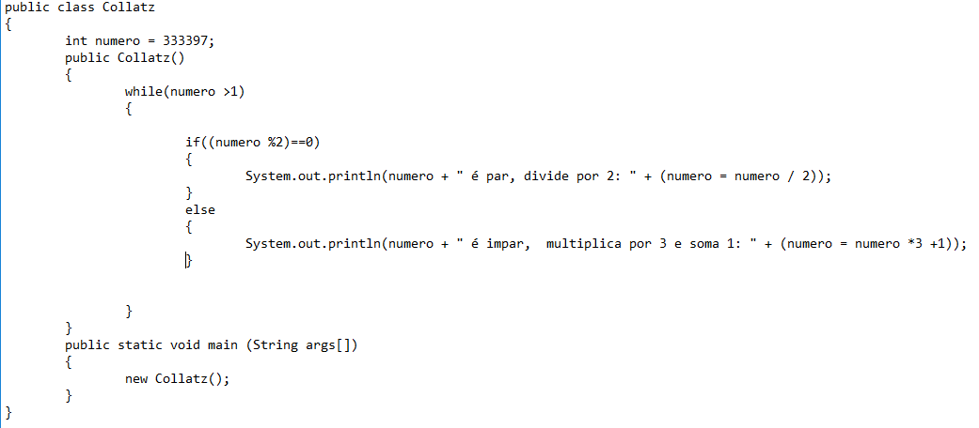
CODIFICAÇÃO DA CONJECURA DE COLLATZ QUE
FALEI NA AULA PASSADA.

Slide 3
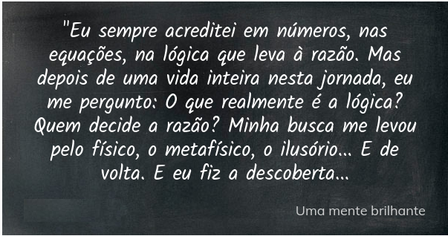

Slide 4
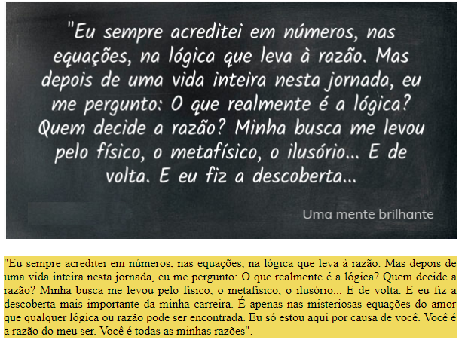

Slide 5
A lógica é usada para guiar nossos pensamentos ou ações na busca da solução:
  A lógica está correta se conseguirmos atingir o nosso objetivo;
  É a habilidade fundamental para se resolver problemas de programação de computadores.

Slide 6
Temos que aprender a pensar de forma estruturada:
  Desenvolver e aperfeiçoar a técnica de pensamento;
  Seguir um raciocínio lógico e matemático.

Slide 7
O que é Lógica?
  A lógica trata da correção do pensamento;

Slide 8
O que é Lógica?
  Ensina-nos a usar corretamente as leis do pensamento:
    É a arte de pensar corretamente;
    A forma mais complexa do pensamento é o raciocínio;
    Ordem da razão (nossa razão pode funcionar desordenadamente) ou ordem no pensamento.

Slide 9
Noções de Lógica
Exemplo:
  Todo mamífero é animal.
  Todo cavalo é mamífero.
  Portanto, todo cavalo é animal.

Slide 10
Noções de Lógica
Exemplo:
  Brasil é país do planeta Terra.
  Todos os Brasileiros são do Brasil.
  Portanto, todos os Brasileiros são terráqueos.

Slide 11
Existe lógica no dia-a-dia?
Sempre que pensamos.
Quando falamos, pois a palavra falada é a representação do pensamento.

Slide 12
Existe lógica no dia-a-dia?
Quando escrevemos, pois a palavra escrita é a representação da palavra falada ou mesmo do nosso pensamento.
Daí a importância da lógica em nossa vida, pois quando pensamos, escrevemos ou falamos corretamente precisamos colocar Ordem no Pensamento.

Slide 13
Existe lógica no dia-a-dia?
Exemplos:
  a) A gaveta está fechada.
  A agenda está na gaveta.
  Preciso primeiro abrir a gaveta, para depois pegar a agenda.

Slide 14
Existe lógica no dia-a-dia?
Exemplos:
  b) Ana é mais nova do que Sergio.
  Sergio é mais velho do que Adoniram.
  Portanto, Ana é mais nova que Sergio e Adoniram.

Slide 15
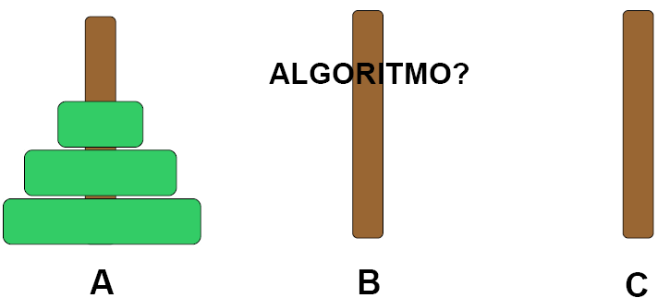
Treinando Raciocínio Lógico
Elabore um algoritmo que mova três discos de uma Torre de Hanói, que consiste em três hastes (a-b-c), uma das quais serve de suporte para três discos de tamanhos diferentes (1-2-3), os menores sobre os maiores. Pode-se mover um disco de cada vez para qualquer haste, contanto que nunca seja colocado um disco maior sobre um menor. O objetivo é transferir os três discos para outra haste.

Slide 16
Treinando Raciocínio Lógico

Slide 17
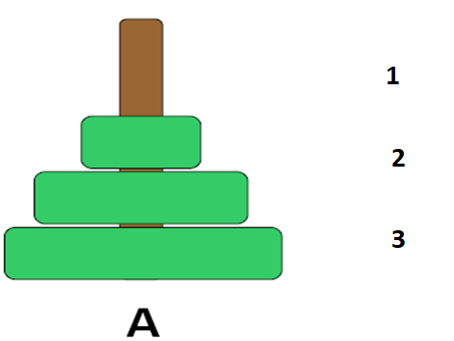


Slide 18
Treinando Raciocínio Lógico
A = 3, 2, 1
B = 0;
C = 0;
A = 3,
B = 2;
C = 1;

Slide 19
Treinando Raciocínio Lógico
A = 3;
B = 2;
C = 1;
A ;
B = 2, 1;
C = 3;

Slide 20
Treinando Raciocínio Lógico
A = 1;
B;
C = 3, 2;
A ;
B ;
C = 3,2, 1;

Slide 21
EXERCÍCIO SOBRE LÓGICA

Slide 22
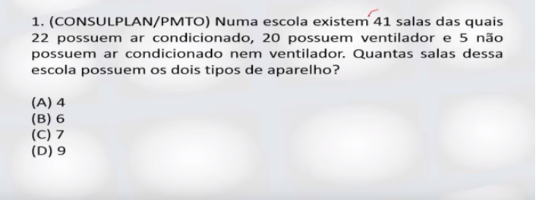
Exercício de lógica
Retirado integralmente do site: https://www.youtube.com/watch?v=Mc5lEDRiotI

Slide 23
Exercício de lógica
Total = 41
Ar = 22
Ventilador = 20
Nenhum = 5
22 + 20 + 5 – 41 = 6

Slide 24
Exercício de lógica
Ventilador
16
6
14
Nenhum
Ar condicionado
5

Slide 25
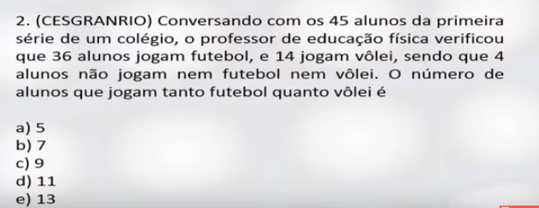
OUTRO EXERCÍCIO SOBRE LÓGICA
Retirado integralmente do site: https://www.youtube.com/watch?v=Mc5lEDRiotI

Slide 26
OUTRO EXERCÍCIO SOBRE LÓGICA
Retirado integralmente do site: https://www.youtube.com/watch?v=Mc5lEDRiotI

Slide 27
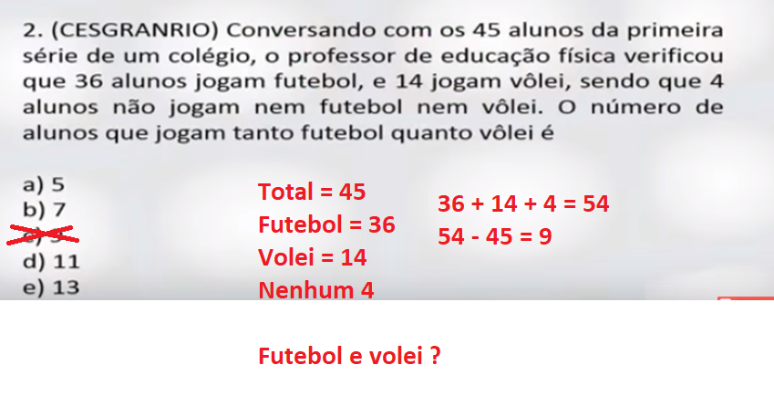

Slide 28
PELO DIAGRAMA DE VEN
Volei
Futebol
27
09
05
T = 27 + 09 + 05 + 04
T = 45
04
Nenhum

Slide 29
Lógica – Conceitos Básicos
Aristóteles se preocupava com as formas de raciocínio que, a partir de conhecimentos considerados verdadeiros, permitiam obter novos conhecimentos.

Slide 30
Lógica – Conceitos Básicos
A partir dos conhecimentos tidos como verdadeiros, caberia à Lógica a formulação de leis gerais de encadeamentos de conceitos e juízos que levariam à descoberta de novas verdades. Essa forma de encadeamento é chamada, em Lógica, de argumento.

Slide 31
Lógica – Conceitos Básicos
Um argumento é uma seqüência de proposições (afirmações) na qual uma delas é a conclusão e as demais são premissas.
O objeto de estudo da lógica é determinar se a conclusão de um argumento é ou não uma conseqüência lógica das premissas.

Slide 32
PROPOSIÇÕES

Slide 33
Conjunto de palavras ou símbolos que exprimem um pensamento de sentido completo, de modo que se possa atribuir, dentro de certo contexto, somente um de dois valores lógicos possíveis: verdadeiro ou falso.

Slide 34
Exemplos:
  a) O Col Maria Aguiar fica em Curitiba.
  b) O Brasil é um País tropical.
  c) O Rio de Janeiro é um estado do sul do Brasil.

Slide 35
Assim, temos:
a) “O Col Maria Aguiar fica em Curitiba” é um proposição verdadeira.
b) “O Brasil é um País tropical” é uma proposição verdadeira.
c) “A Rio de Janeiro é um estado do sul do Brasil”, é uma proposição falsa.

Slide 36
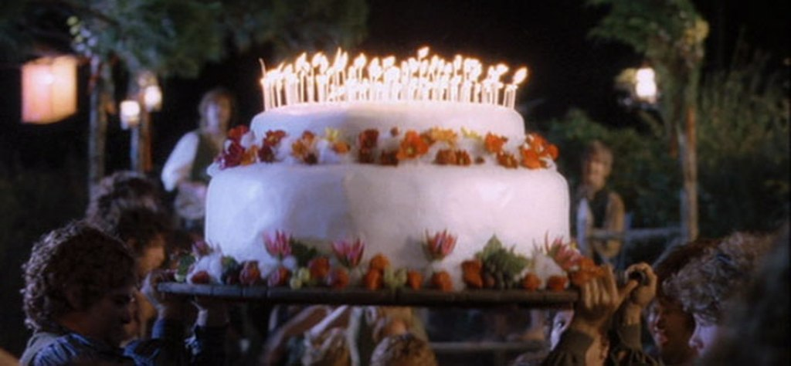
Proposição
O que não é uma Proposição?
Sentenças exclamativas: “Ótimo!”, “Feliz aniversário!”, “Feliz Ano Novo!”.

Slide 37
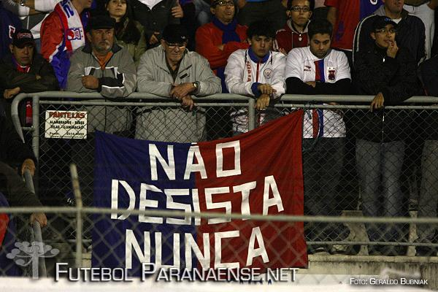
Proposição
O que não é uma Proposição?
Sentenças interrogativas: “Quantos estados tem no Brasil?”, “O Paraná será rebaixado?”

Slide 38

Proposição
O que não é uma Proposição?
Sentenças imperativas: “Estude mais”, “Leia aquele livro”.

Slide 39
Princípios das Proposições

Slide 40
Princípios das Proposições
1 – Princípio da identidade
Uma proposição verdadeira é verdadeira; uma proposição falsa é falsa.
(NÃO HÁ UM MEIO TERMO QUANDO ESTUDAMOS PROPOSIÇÕES)

Slide 41
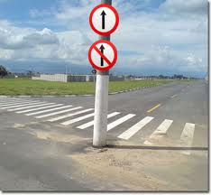

2- Princípio da não-contradição:
Uma proposição não pode ser verdadeira e falsa simultaneamente.
Princípios das Proposições

Slide 42
Princípios das Proposições
2- Princípio da não-contradição:
O Adoniran é Carioca e Paranaense.
O filho da Ana chama Wesley e Vinicius

Slide 43
O princípio da não-contradição foi (primeiramente) formulado por Aristóteles e diz-nos que uma proposição verdadeira não pode ser falsa e uma proposição falsa não pode ser verdadeira.
Nenhuma proposição (na lógica clássica), portanto, pode ser os dois ao mesmo tempo.

Slide 44
Princípios das Proposições
3 – Princípio do Terceiro Excluído:
Uma proposição ou será verdadeira, ou será falsa : não há outra possibilidade.

Slide 45

Em Lógica, a Lei doTerceiro Excluído (em latim, principium tertii exclusi ou tertium non datur) é a terceira de três clássicas Leis do Pensamento.
Ela afirma que para qualquer proposição, ou esta proposição é verdadeira, ou sua negação é verdadeira.

Slide 46
Proposição
Proposições SIMPLES: aquelas que vêm sozinhas, desacompanhadas de outras proposições: São geralmente designadas por letras minúsculas p, q, r ...
  Ex: p = Todo homem é mortal / q = O novo papa é argentino.

Slide 47
Proposição
Proposições COMPOSTAS: duas ou mais proposições conectadas entre si, formando uma só sentença. Habitualmente designadas por letras maiúsculas P, Q, R ...
  Ex: Barbara é dentista e Jean é engenheiro.

Slide 48
Proposição
  Ex: Barbara é dentista e Jean é engenheiro.
P
Q

Slide 49
Proposição
Os conectivos são representados da seguinte forma:
  ∼ corresponde a “não”
  Λ corresponde a “e”
  ν corresponde a “ou”
  ⇒ corresponde a “então”
  ⇔ corresponde a “se e somente se”

Slide 50
Proposição
A partir de uma proposição podemos construir uma outra com a sua negação;
  Ex: Júlia é médica. / Júlia não é médica.

Slide 51
Proposição
Com duas proposições ou mais, podemos formar:
  Conjunções: a Λ b (lê-se: a e b)
  Disjunções: a ν b (lê-se: a ou b)
  Disjunções exclusiva: a V b (lê-se: ou a ou b)
  Condicionais: a ⇒ b (lê-se: se a então b)
  Bicondicionais: a ⇔ b (lê-se: a se e somente se b)

Slide 52
Exercício
Seja p a proposição “está chovendo” e seja q a proposição “está ventando”. Escreva uma sentença verbal simples, em português, que descreva cada uma das seguintes proposições lógicas:
  ~~p
  p Λ q
  q ν~p
  ~p→~q
  p ↔ q

Slide 53
Na próxima aula
Veremos sobre tabela verdade

Slide 54
............

